Slide 1
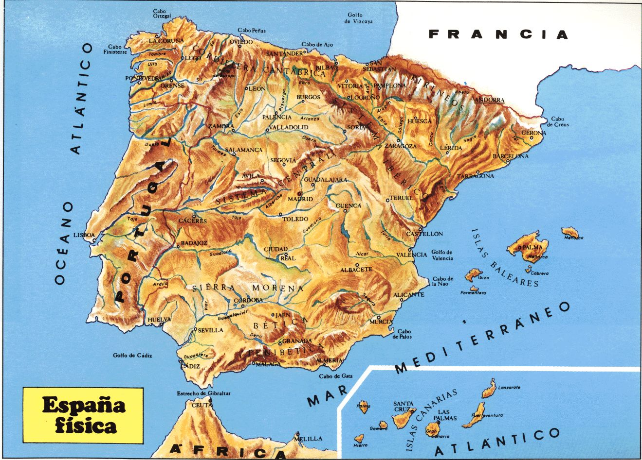
España

Slide 2
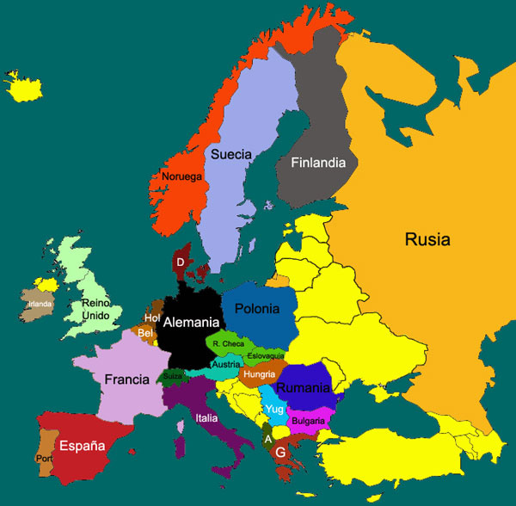
España es un país europeo.

Slide 3
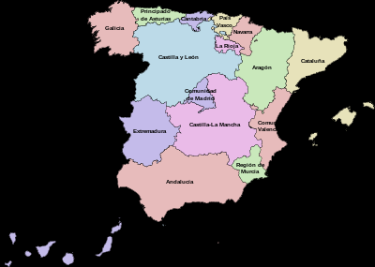
Hay diecisiete comunidades españolas.

Slide 4
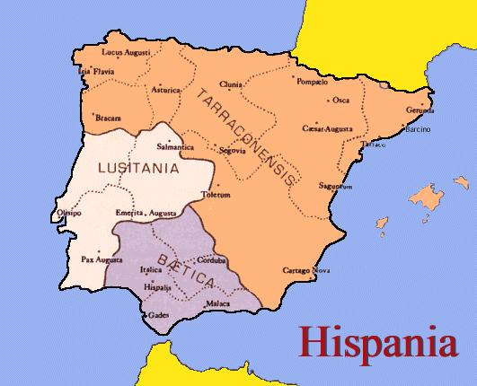
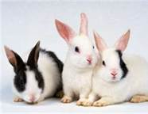
En el idioma latín Hispania significa tierra de los conejos.

Slide 5
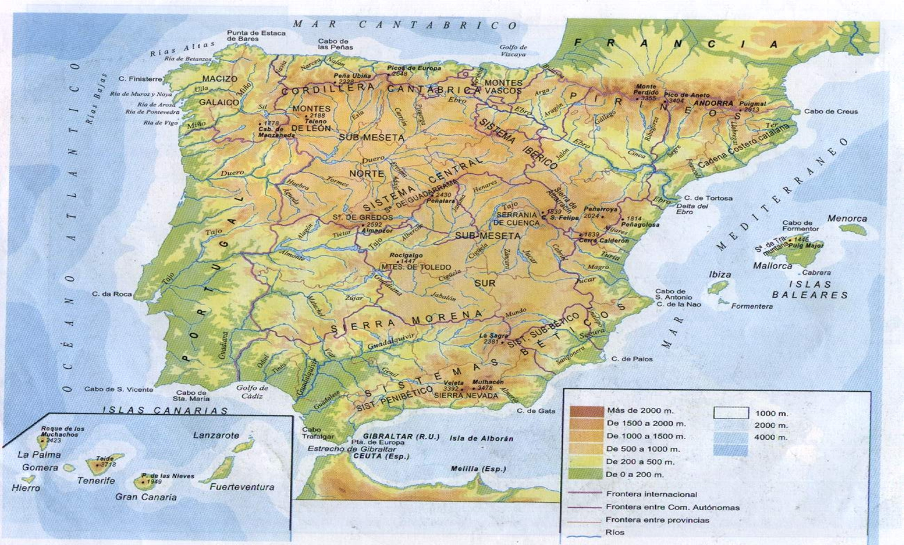
España está en la Península Ibérica.

Slide 6
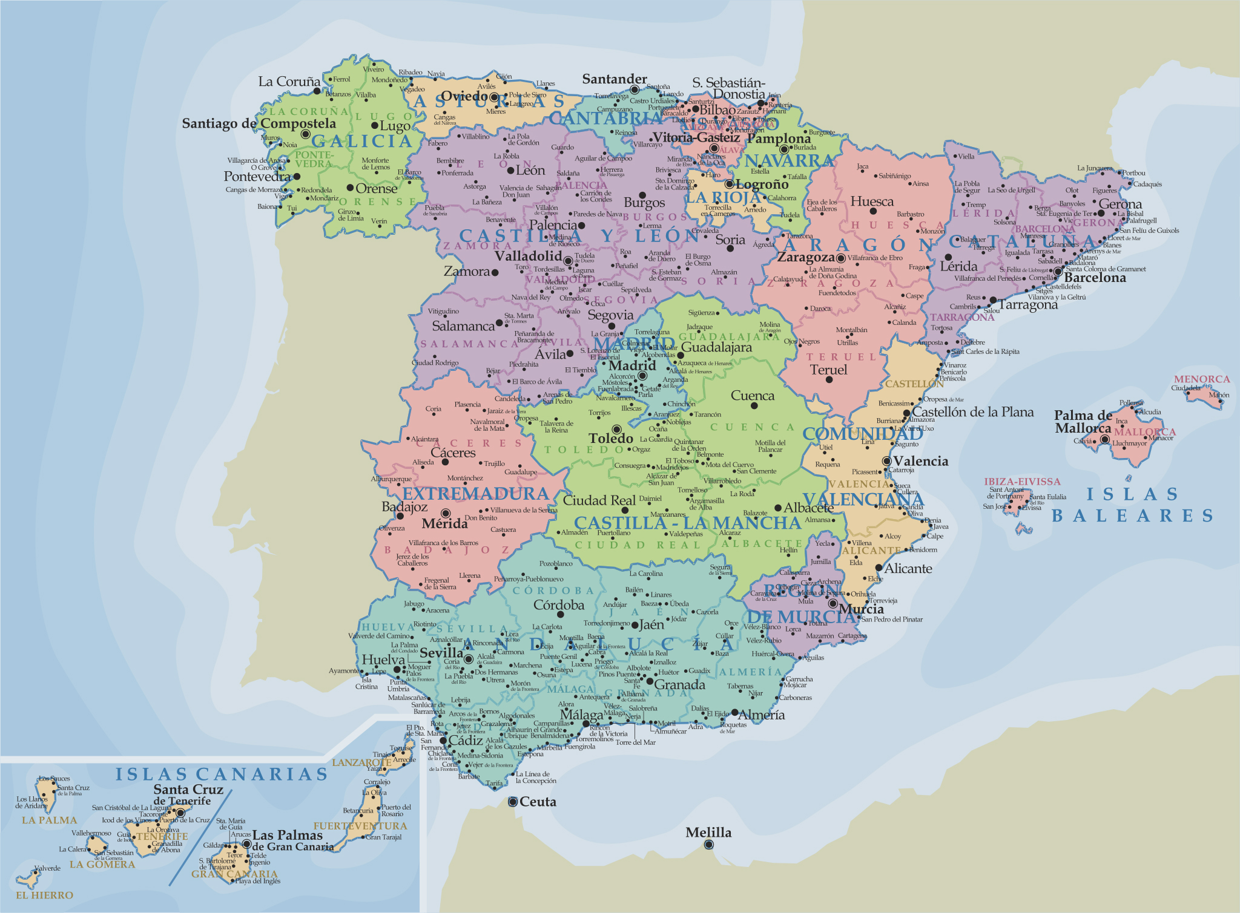
Está al norte de Africa y al sur de Francia.

Slide 7
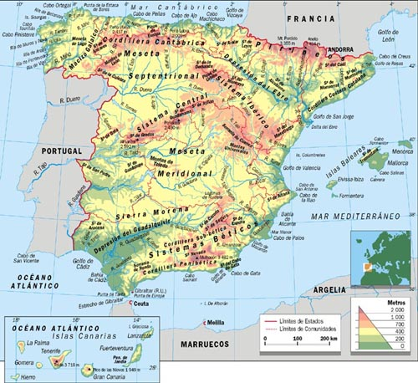
Está al este de Portugal y al oeste
del Mar Mediterráneo.

Slide 8
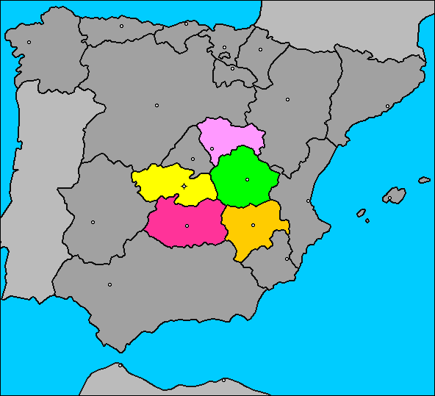
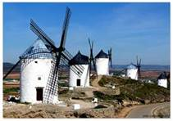
El idioma oficial es el castellano originario de la provincia de Castilla.

Slide 9
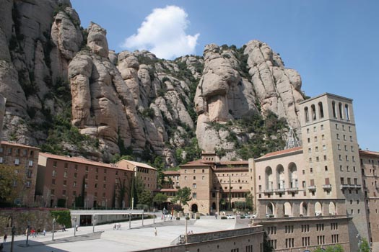
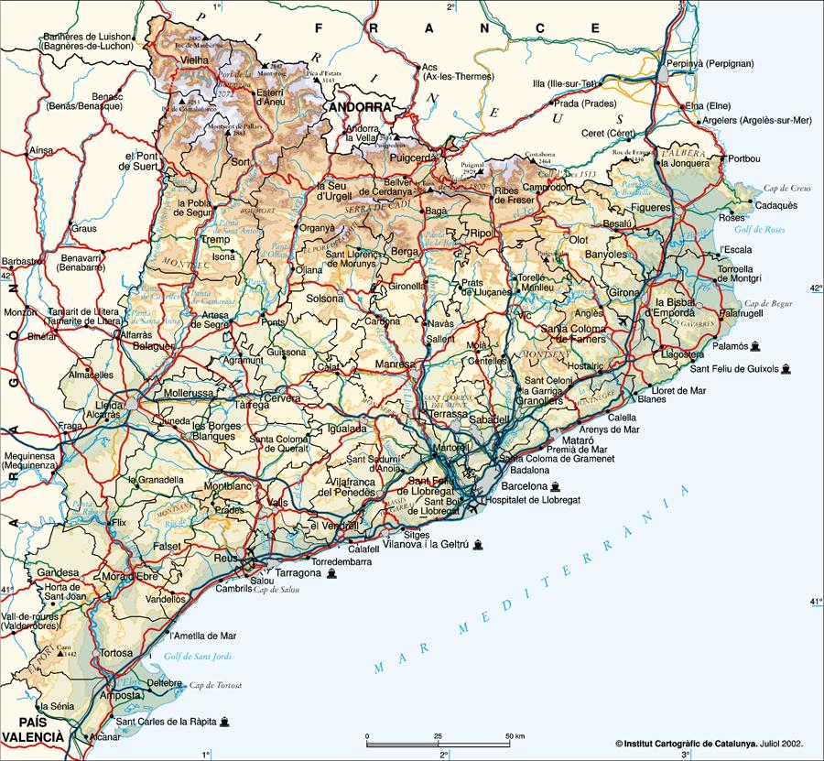
Se habla catalán en Catalunya.

Slide 10
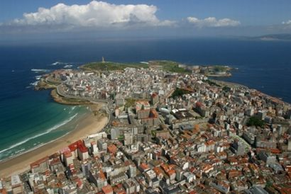
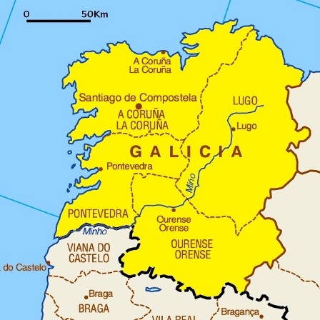
Se habla gallego en Galicia.
Se habla gallego en Galicia.

Slide 11
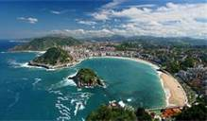
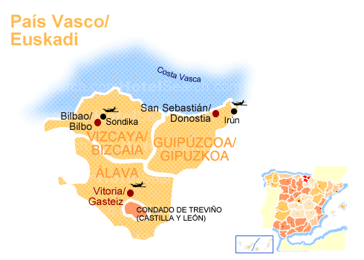
Se habla el euskera en el País Vasco.

Slide 12
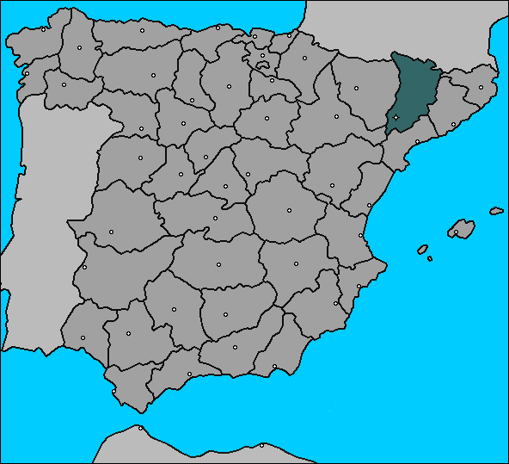
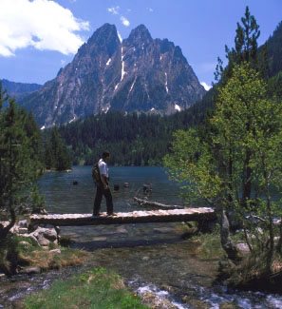
Se habla el aranés en Lérida.

Slide 13
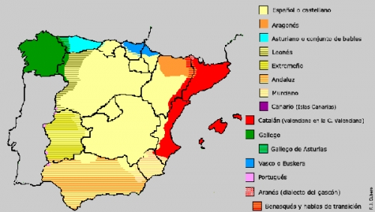
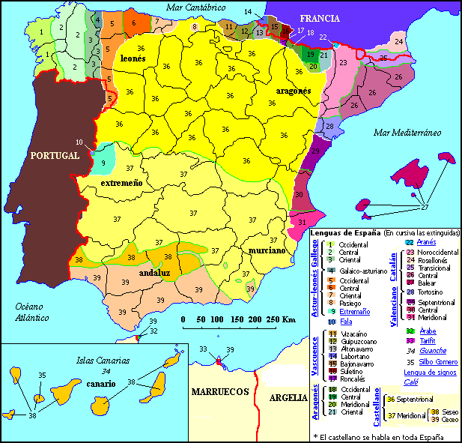
Hay muchos dialectos en las comunidades españolas.

Slide 14
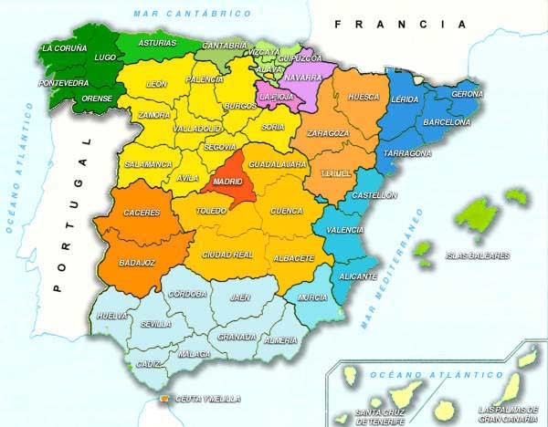
Muchos españoles son bilingües.

Slide 15
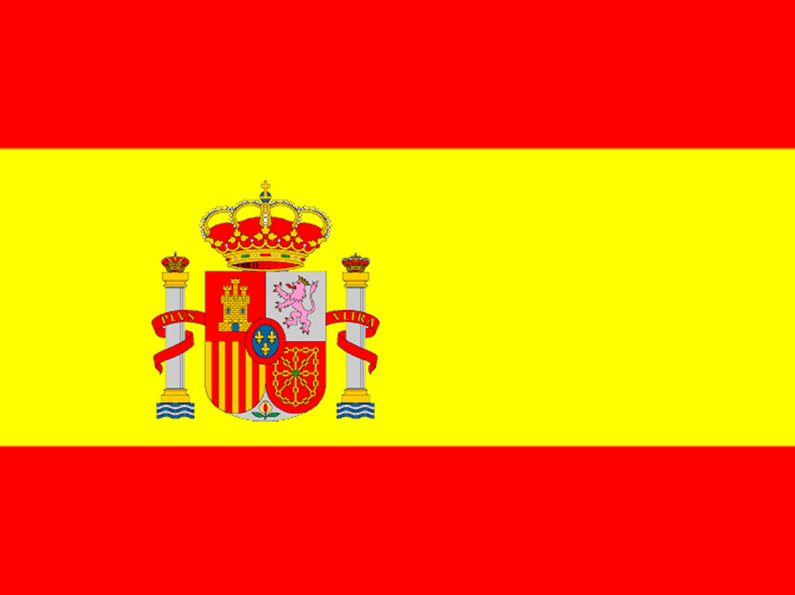
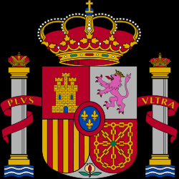
La bandera española.
Hay muchos símbolos históricos en la bandera.

Slide 16
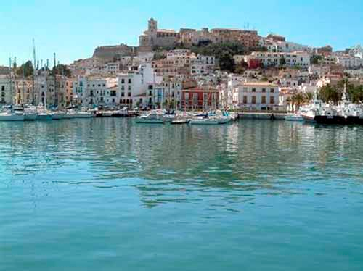
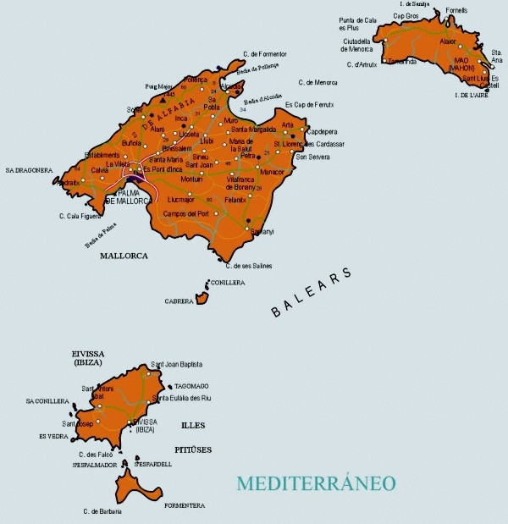
Las islas Baleares están en el Mar Mediterraneo y son parte de España.

Slide 17
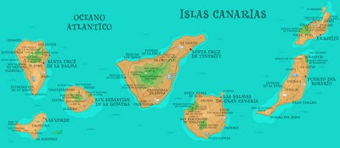
Las islas Canarias están en el Océano Atlántico al oeste de África y son parte de España también.

Slide 18
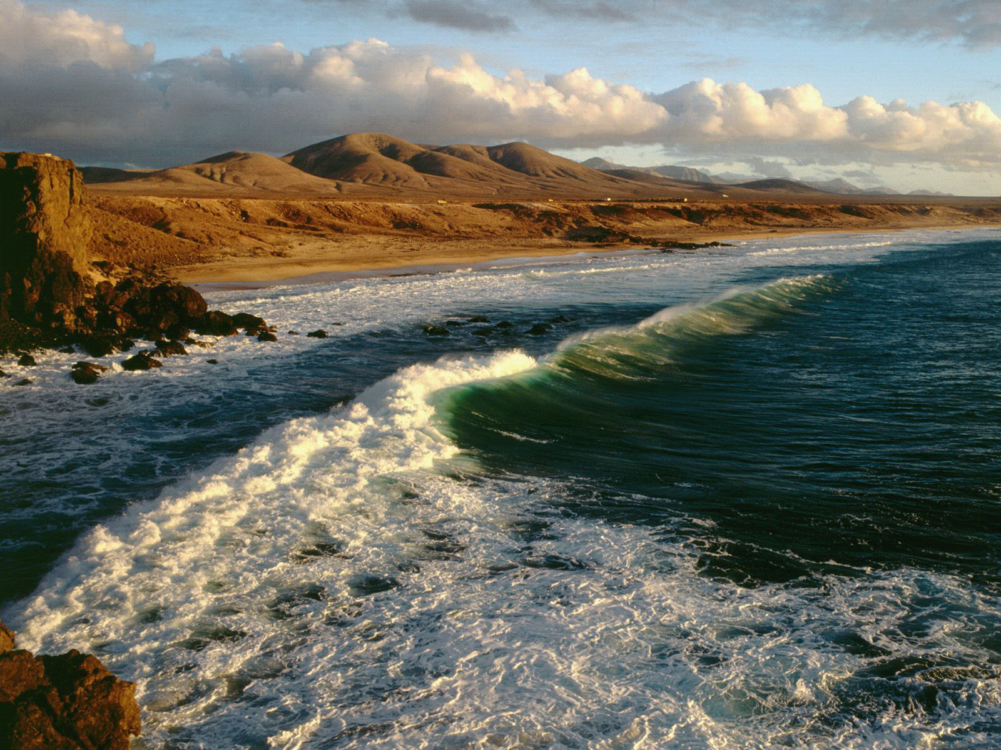
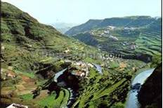

Slide 19
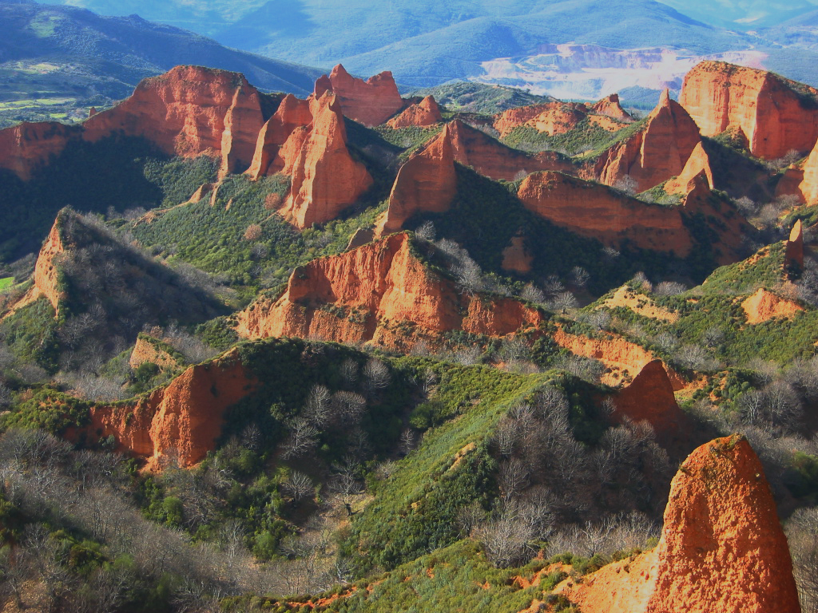
La geografía y el clima de España son muy diversos. Los españoles hablan el castellano y otros idiomas (otras lenguas) y dialectos.

Slide 20
Preguntas de comprensión Cierto o Falso
1. España está en Europa.
2. Hay miles de comunidades autónomas en
España.
3. Hispania es una palabra española.
4. Los conejos son animales pequeños.
5. España y Portugal están en la Peninsula Ibérica.
6. El Mar Mediterráneo está al oeste de España.
7. El castellano viene de Castilla.
8. Hay muchos idiomas oficiales en España.
9. Catalunya está al sur de España.
10. El catalán es una lengua .

Slide 21
11. Los habitantes del País Vasco hablan
gallego.
12. Galicia está muy cerca de Catalunya.
13. Hay muchos dialectos en las comunidades
españolas.
14. En el mapa, las islas Baleares están al este
de España.
15. Las islas Canarias están en el Mar
Mediterráneo.
16. España es un país muy diverso.

